Slide 1
Мой прадед
Яровицын Ю.А.
2019 год

Slide 2
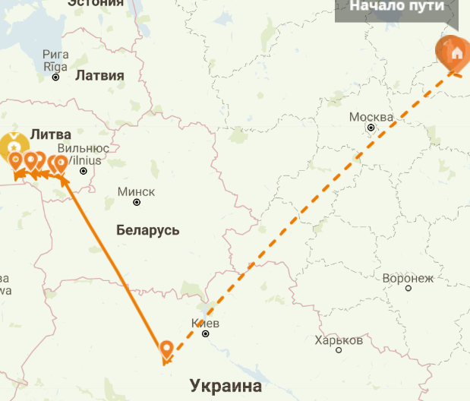
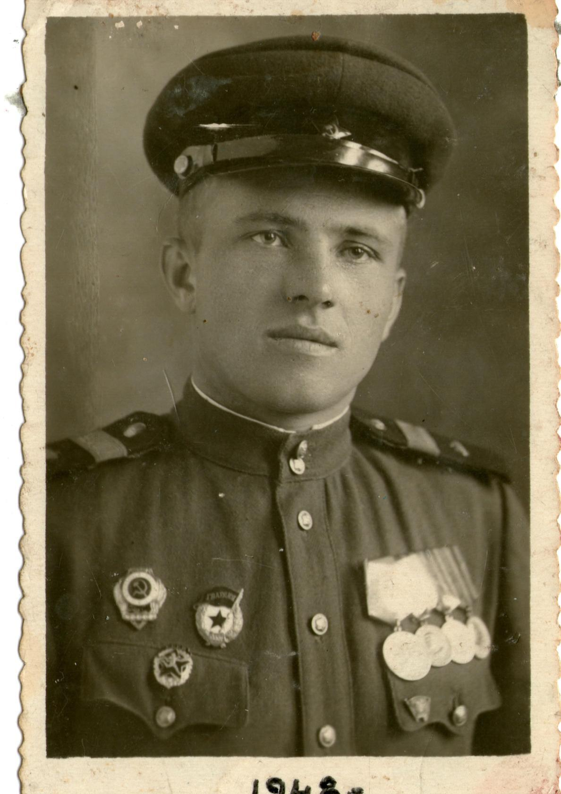
Яровицын Юрий Александрович
Здесь можно разместить фотографию участника Великой Отечественной войны
12.10.1926-22.09.1991
Мой прадед, Яровицын Юрий Александрович в 17 лет поступил во Владимирское танковое училище. Закончив его, стал в экипаже танка Т-34 радистом-пулемётчиком, с боями дошёл до Балтийского моря. Два раза в танке горел, но живым вернулся с войны!!!Награждён за личную доблесть медалью «За Отвагу», «За взятие Кенигсберга», «За победу над Германией»....и другими.Надо помнить убитых солдат! Ведь они погибли за нас! Я горжусь своим прадедом: он участвовал в победе над фашистами, и у нас теперь мир.
правнук Посылин Кирилл 3 Б класс

